Slide 1
Быть понятным
Андрей Гаськов
По мотивам «Storytelling with Data», Cole Knaflic

Slide 2
«Наши data scientist’ы понарисовали графиков, давайте их куда-нибудь пристроим»
«Наши data scientist’ы превращают данные в информацию для принятия решений»

Slide 3
Контекст
Визуализация
Мусор
Фокусировка
Дизайн
История

Slide 4
Контекст

Slide 5
Исследовательский анализ
(Exploratory Analysis)
Объясняющий анализ
(Explanatory Analysis)

Slide 6
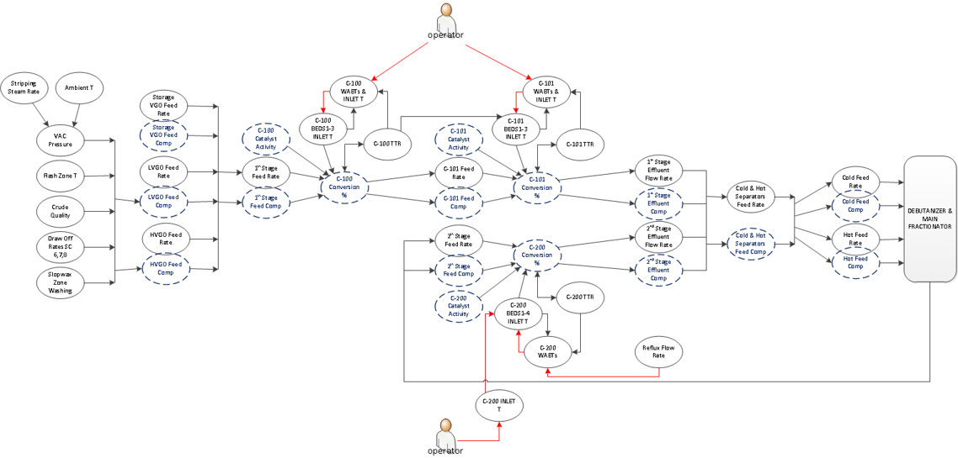

Slide 7
Кто
Аудитория
Вы
Что
Необходимо знать
Призыв к действию
Как
Данные

Slide 8
Визуализация эффективные способы

Slide 9


Slide 10
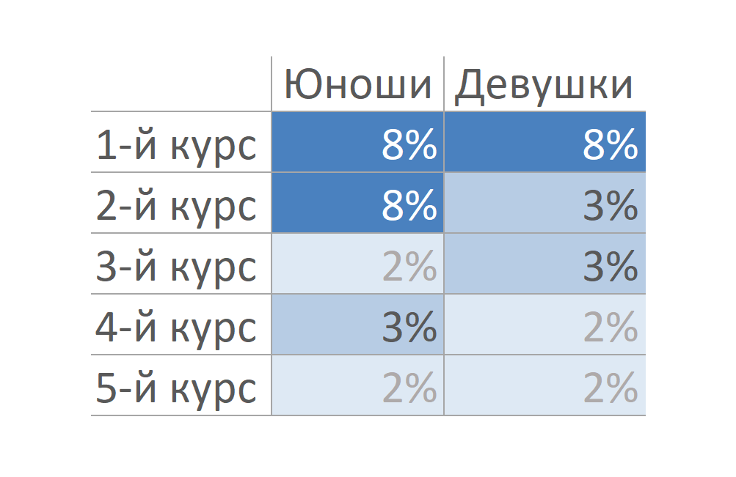

Slide 11
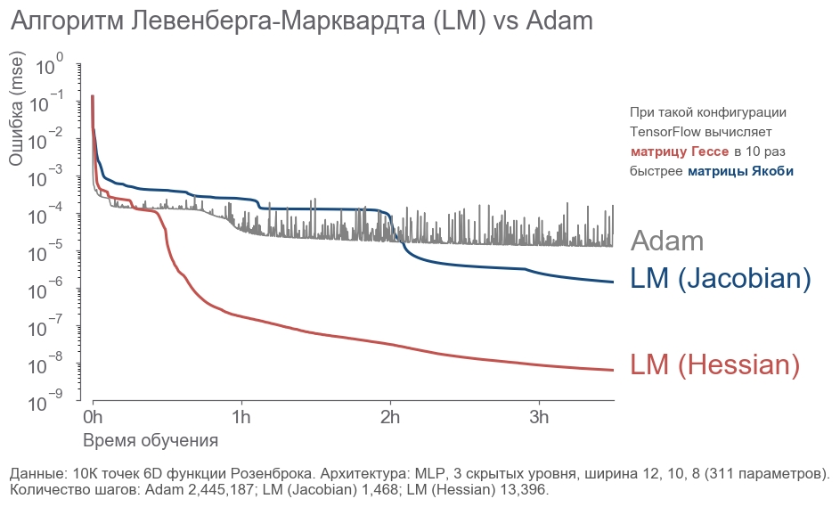

Slide 12
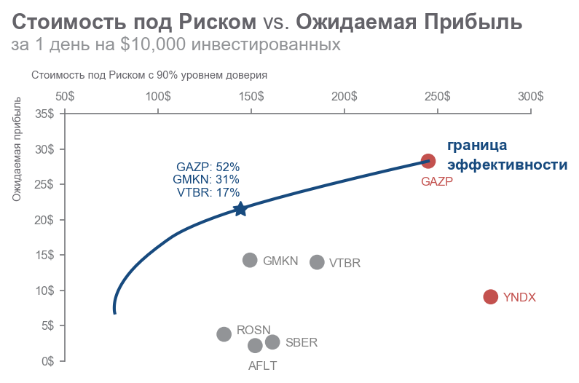

Slide 13
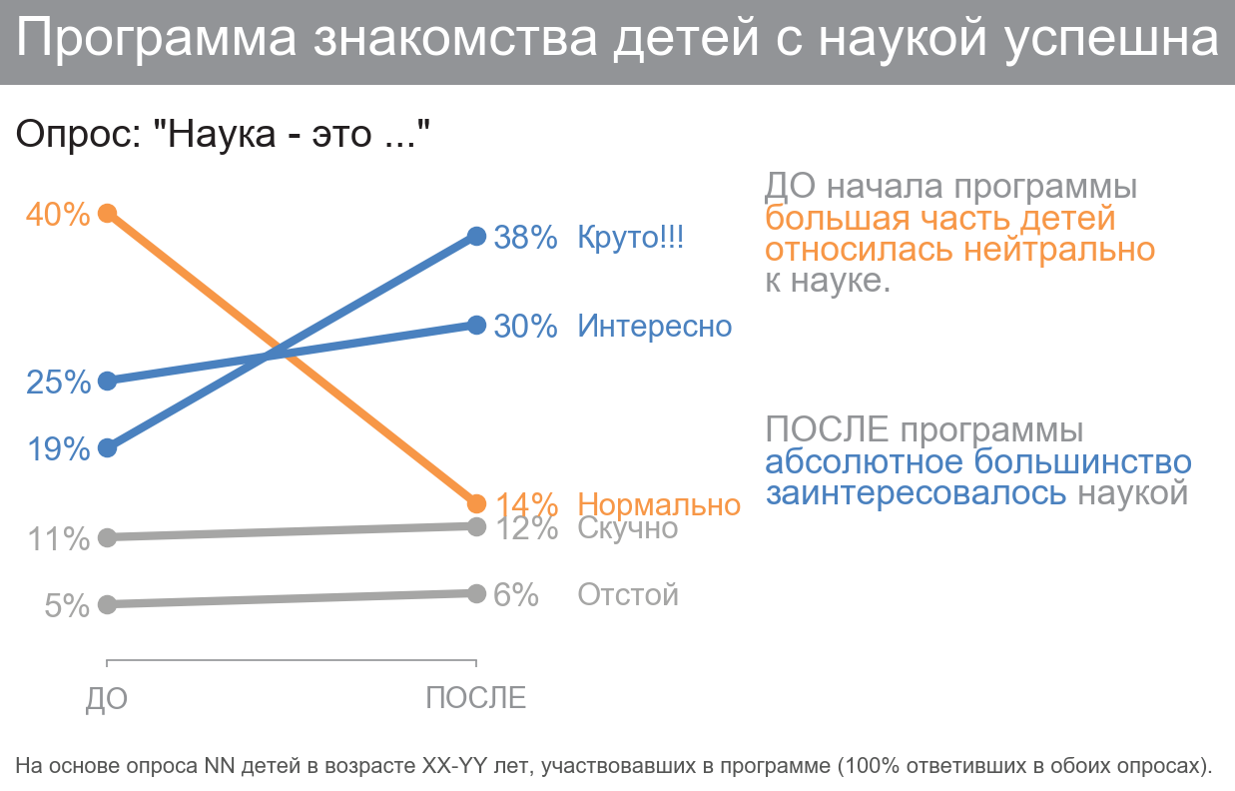

Slide 14
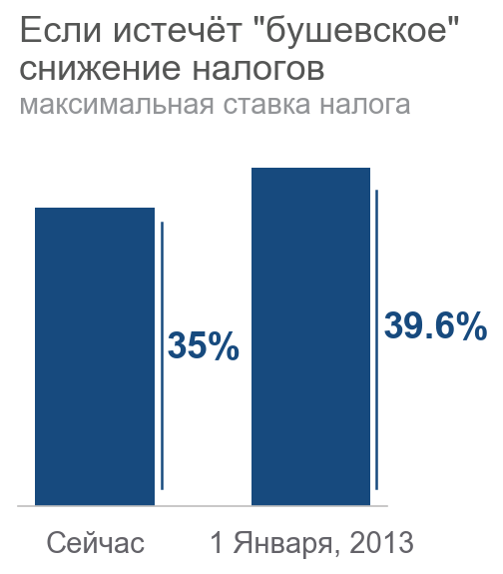

Slide 15
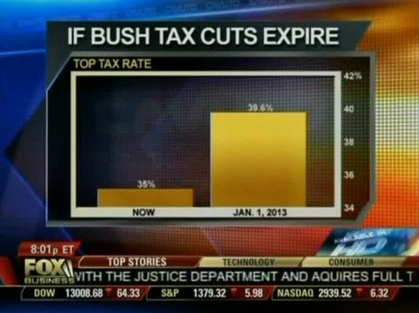

Slide 16


Slide 17
Визуализация избегать

Slide 18
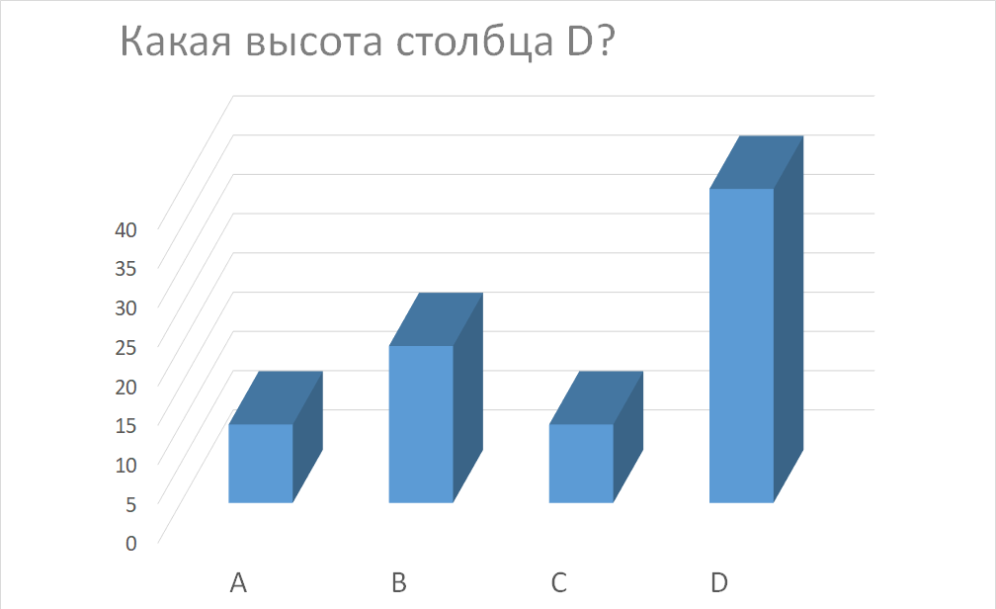

Slide 19
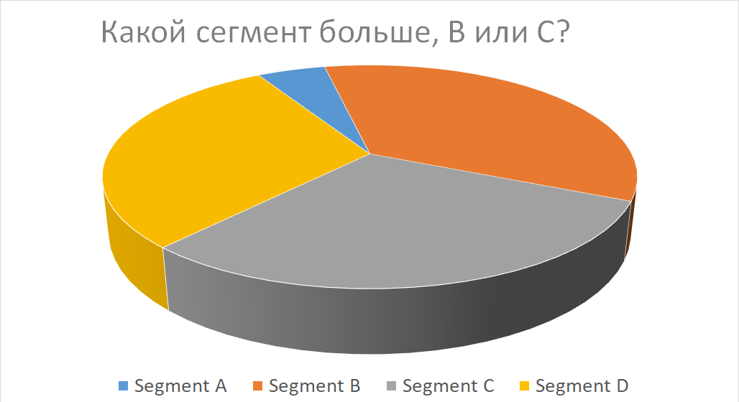

Slide 20
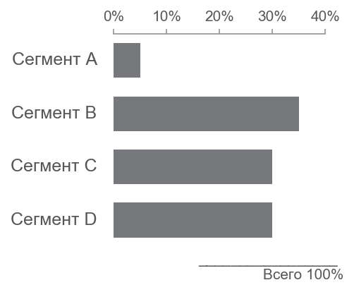

Slide 22
Мусор

Slide 23
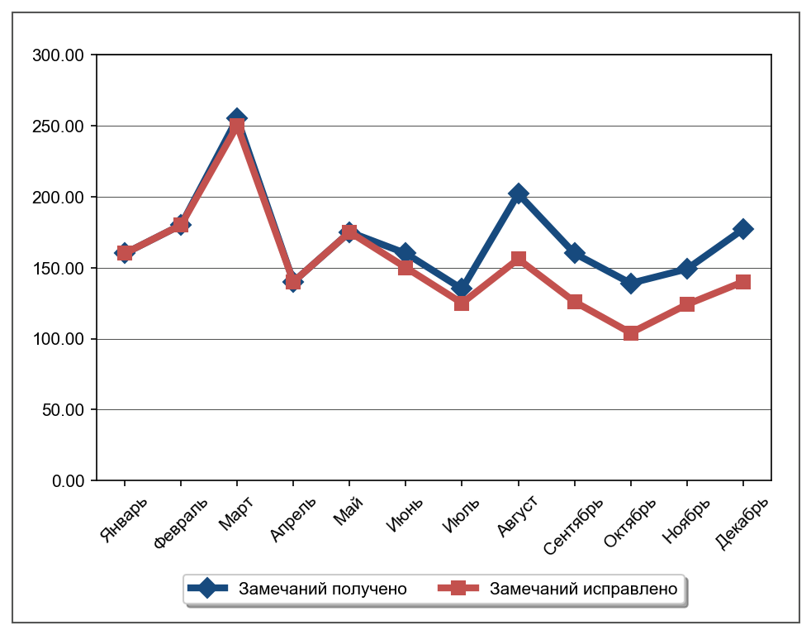

Slide 24
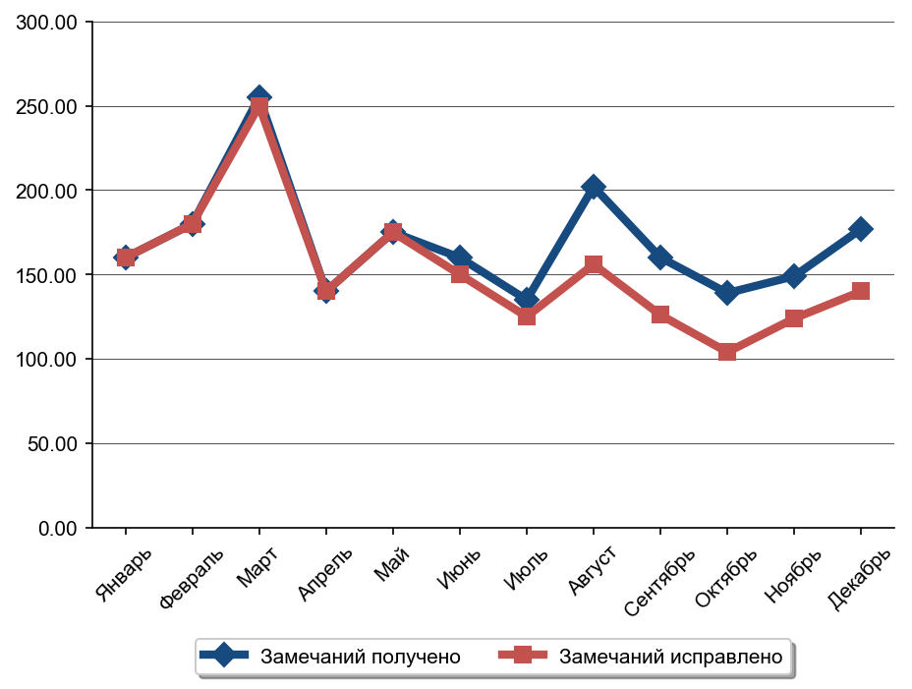

Slide 25
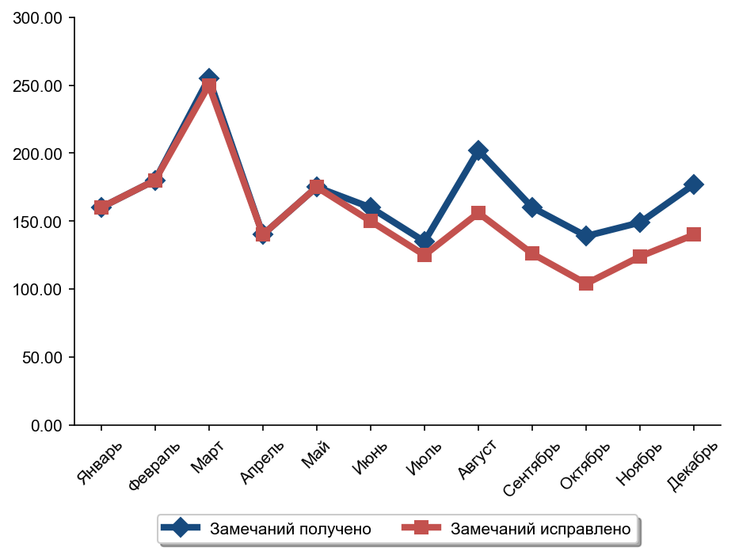

Slide 26
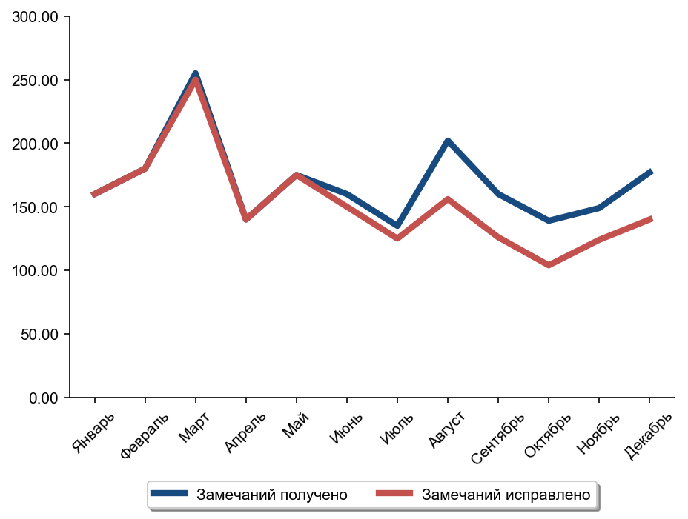

Slide 27
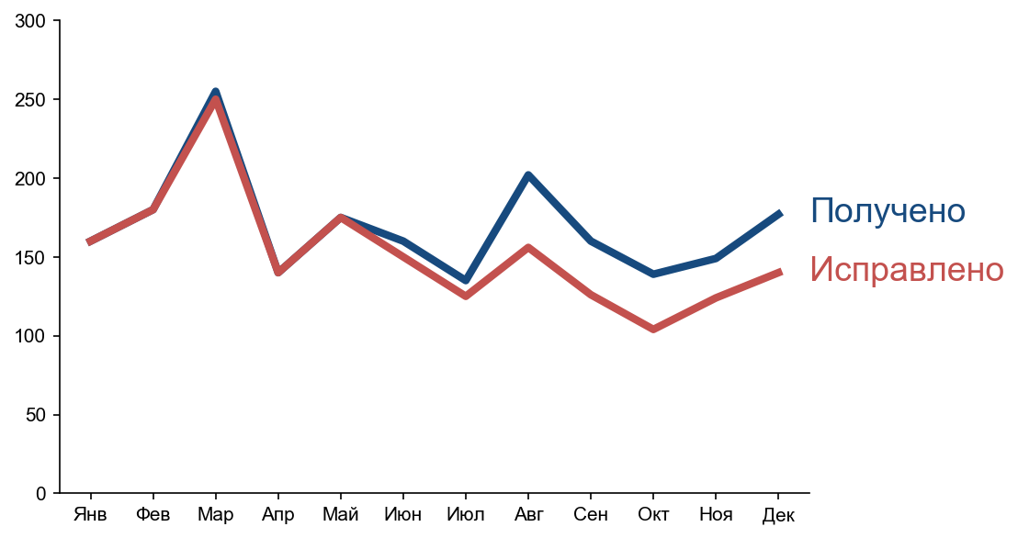

Slide 28
Фокусировка

Slide 29
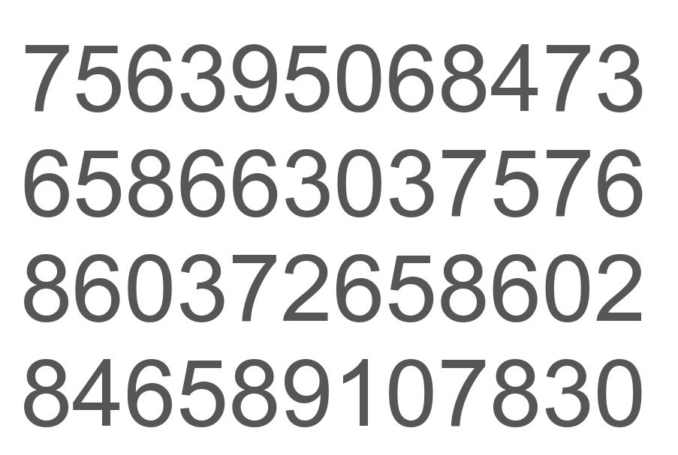

Slide 31


Slide 33
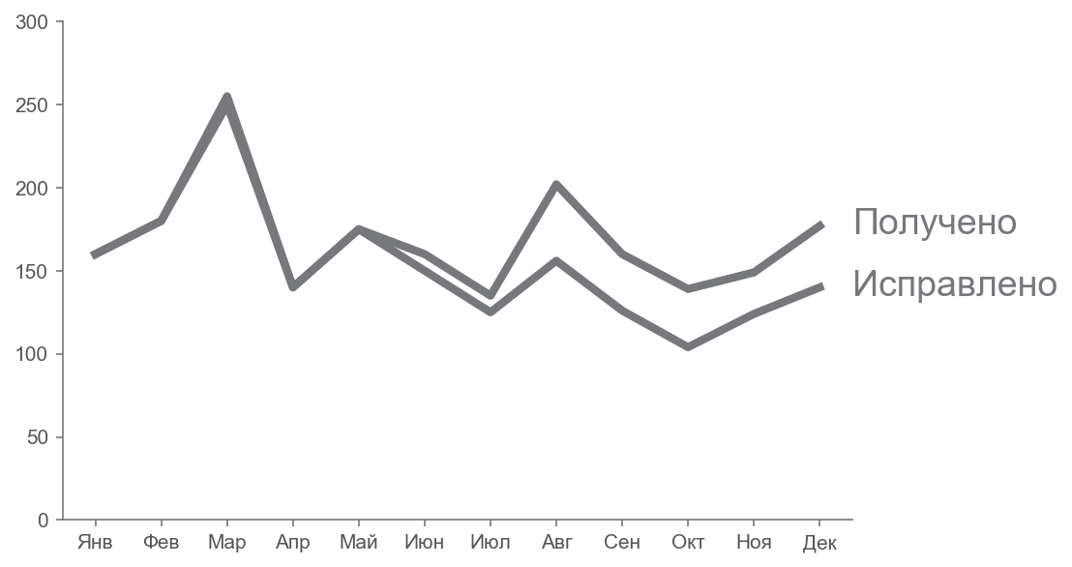

Slide 34
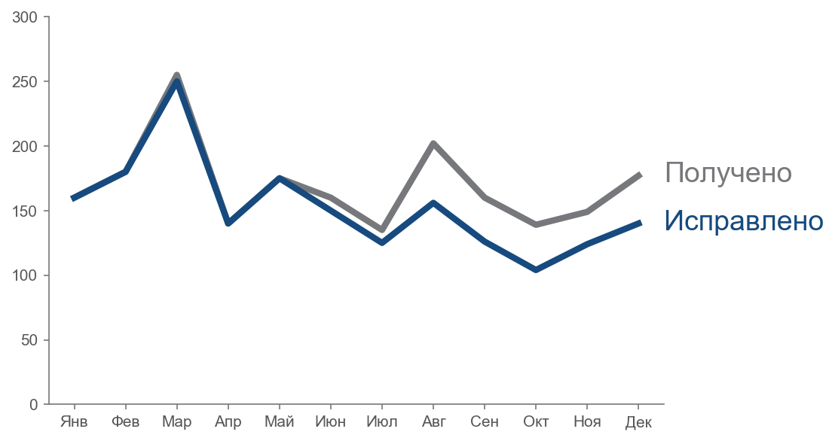

Slide 35
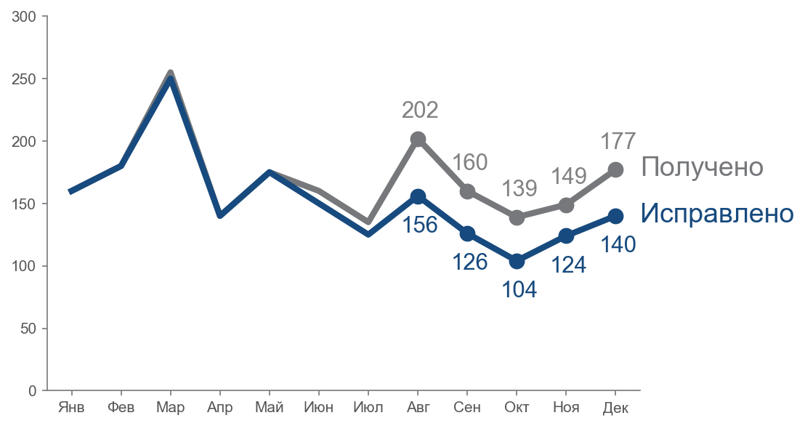

Slide 36
Дизайн

Slide 37
Доступность
Эстетика

Slide 38
Доступность
Высококонтекстная культура
Низкоконтекстная культура

Slide 40
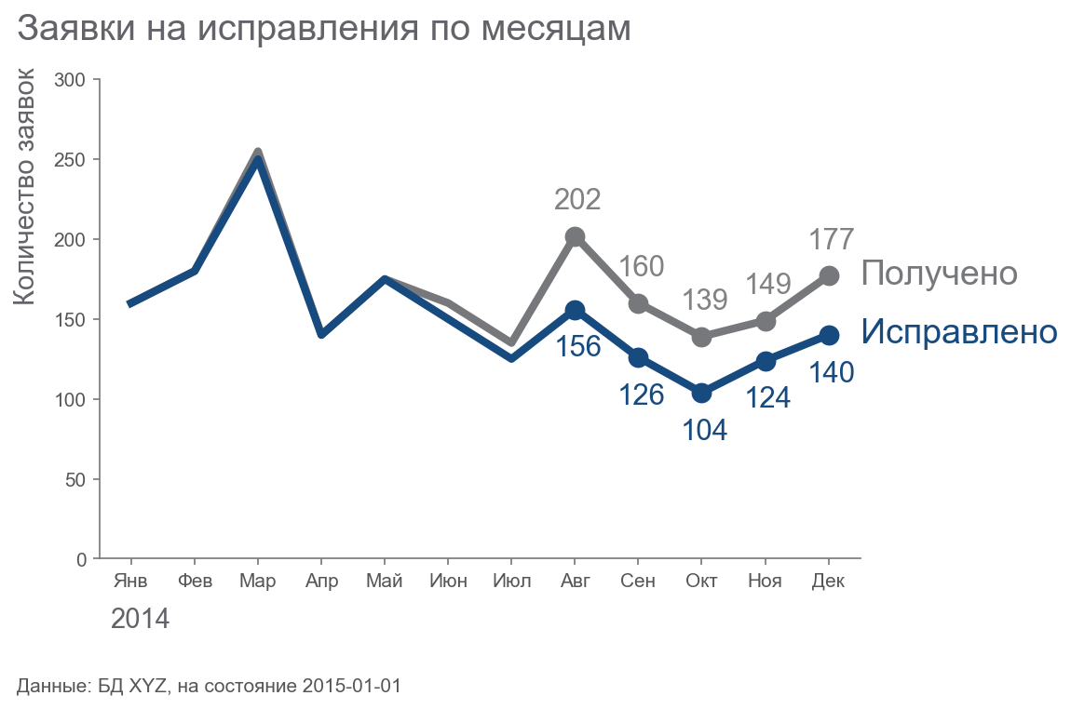

Slide 41
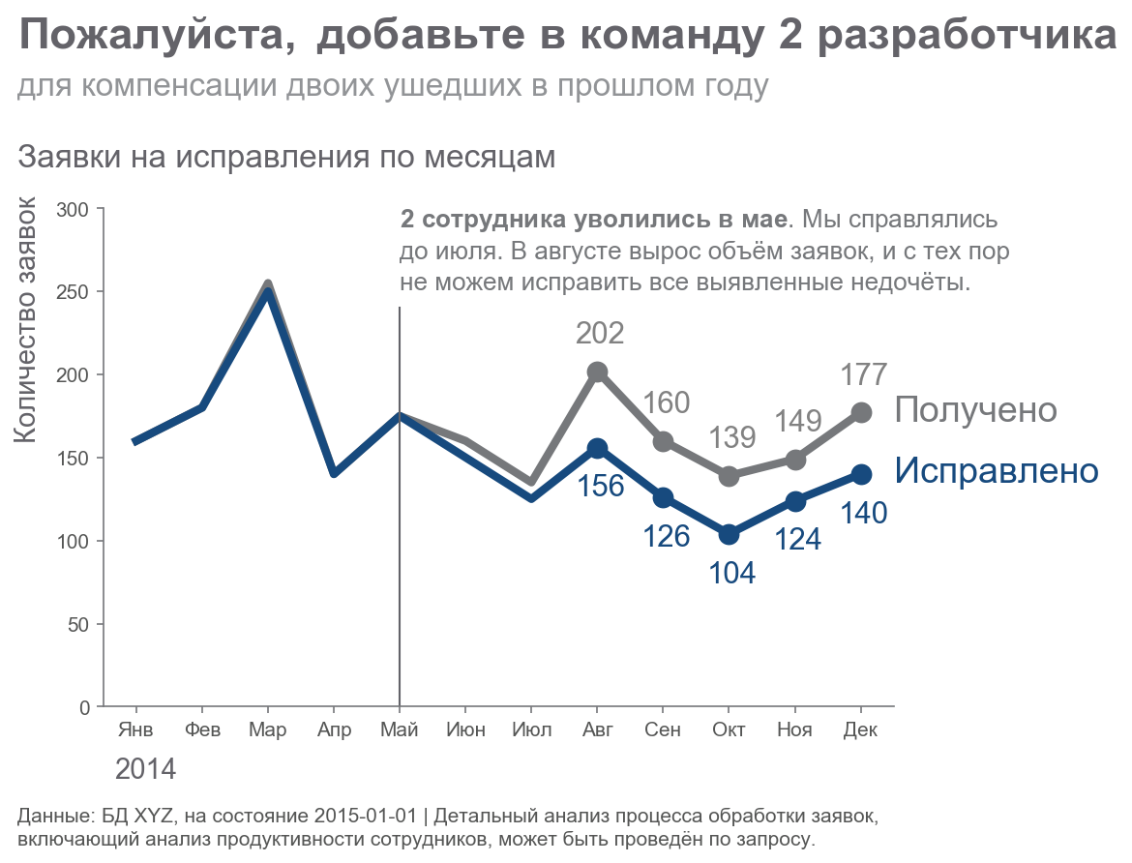

Slide 42
Эстетика
Выравнивайте
Используйте цвет разумно
Оставляйте больше пустых пространств

Slide 43
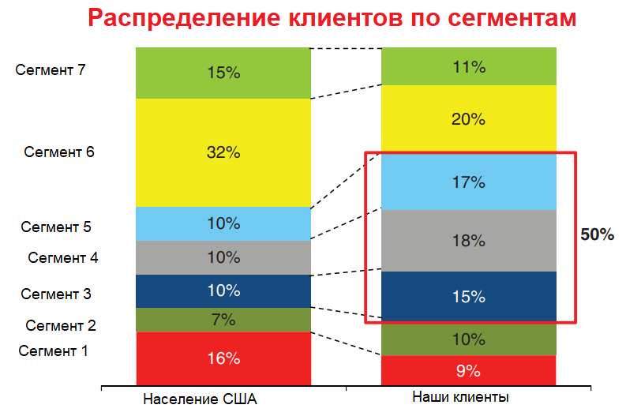

Slide 44
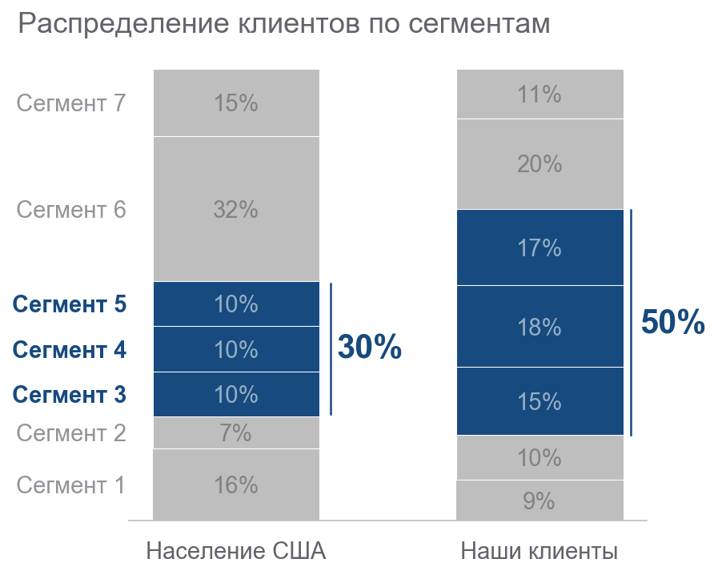

Slide 45
История

Slide 46
Большая Идея
Трёхминутный рассказ

Slide 47
Начало
«Почему меня это должно интересовать?»
Середина
«Почему я могу принять это решение?»
Конец
«Что мне нужно делать прямо сейчас?»

Slide 48
Стратегия рассказа
В хронологическом порядке
Начать с конца
Повторение

Slide 49
Поймите контекст
Выберите эффективную визуализацию
Уберите визуальный мусор
Сфокусируйте внимание аудитории
Проработайте дизайн
Составьте историю

Slide 50
Призыв к действию

Slide 51
Десятипальцевый метод печати
Создание эффективных визуализаций

Slide 52
Прочитайте книгу («Storytelling with Data»)
Выберите библиотеку (matplotlib)
Перерисуйте диаграммы
Выложите на GitHub (https://github.com/empathy87)

